Slide 1
“Умный холодильник”
Выполнила: Голованова Елена

Slide 2
Цель -
создать приложение, с помощью которого пользователь сможет контролировать наличие продуктов в своем холодильнике.

Slide 3
Задачи:
Выяснить, какие продукты отсутствуют в холодильнике.
Выяснить, в каких магазинах присутствуют данные продукты.

Slide 4
Схема работы программы:
Эмулятор сенсоров
Холодильник
Магазины
База данных

Slide 5
Технические детали:
ОС - Ubuntu 20.04;
Язык - Си;
СУБД - SQLite;
Текстовый редактор - gedit

Slide 6
Детали взаимодействия:
Сокет — название программного интерфейса для обеспечения обмена данными между процессами. Процессы при таком обмене могут исполняться как на одной ЭВМ, так и на различных ЭВМ, связанных между собой сетью. Сокет — абстрактный объект, представляющий конечную точку соединения.

Slide 7
Используемые функции:
int socket(int domain, int type, int protocol);
int bind(int sockfd, struct sockaddr *addr, int addrlen);
int listen(int sockfd, int backlog);
int accept(int sockfd, void *addr, int *addrlen);
int connect(int sockfd, struct sockaddr *serv_addr, int addrlen);
int send(int sockfd, const void *msg, int len, int flags);
int recv(int sockfd, void *buf, int len, int flags);

Slide 8
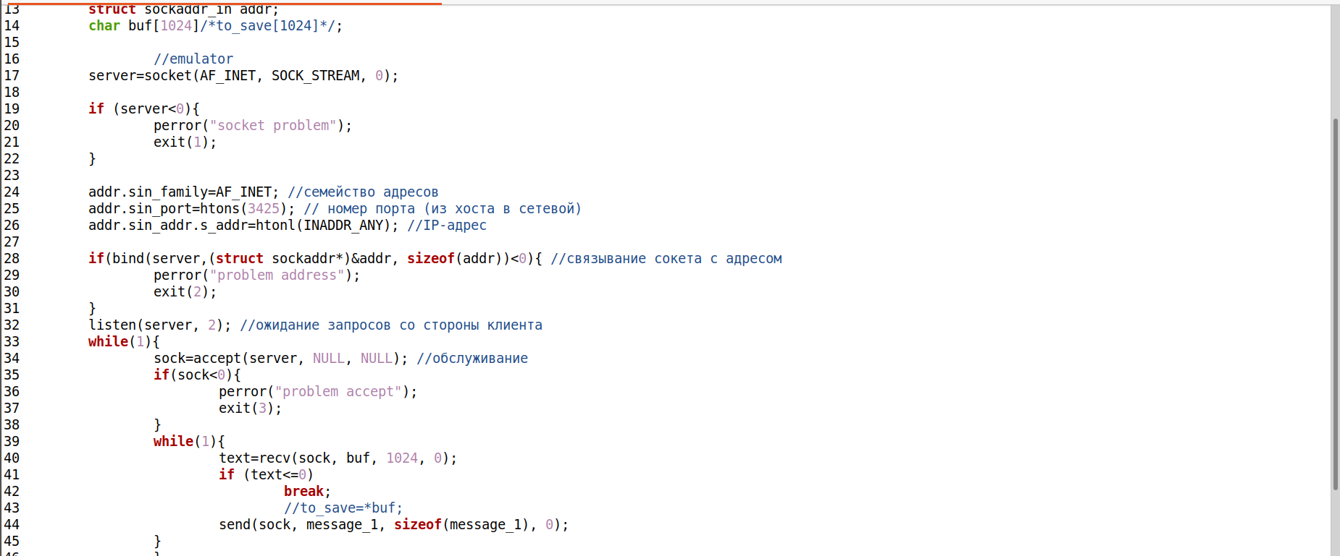

Slide 9
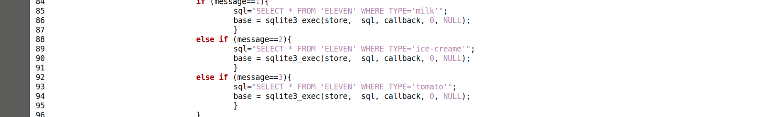
Работа с SQLite
SQLite - компактная встраиваемая СУБД.

Slide 10
Приобретенные навыки:
Работа в Unix-подобной системе
Встраивание СУБД в программу
Использование сокетов

